Slide 2
ЖИВОЕ НАСЛЕДИЕ
Создание российской карты локальных культурных брендов

Slide 3
Описание проекта
Значительную часть культурного наследия России составляют объекты, практики и ремесла, локализованные на местном уровне. Именно они несут «культурный код» территории, «аромат места».
Механизмы выявления и продвижения уникальных культурных особенностей локальных территорий и «привязанных к месту» культурных объектов, услуг, событий крайне ограничены. В каталоги попадают обычно объекты, формально включенные в списки культурного наследия либо имеющие прямое коммерческое назначение, что мало способствуют «приращению» внимания к локальной культуре и ее востребованности.
Проект призван создать механизм выявления, позиционирования и продвижения уникальных культурных особенностей российских городов и сел и формирующих идентичность территории практик материальной и нематериальной культуры («локальные культурные бренды») с помощью интерактивной карты и краудсорсинговой платформы.

Slide 4
Социальная значимость проекта
Культурное наследие сохраняется преимущественно за бюджетный счет в виде «музейных экспонатов», в то время как «живая культура», воплощенная в деятельности местных жителей, оказывается неизвестной за пределами населенного пункта. В результате разрушаются культурные традиции, недоиспользуется потенциал экономики культурного наследия, внутреннего и въездного туризма.
Все знают пошехонский сыр, но мало кто знает город Пошехонье, в котором сыродельный завод давно закрыт - если эта информация будет известна и операциональна, то инвестор возрождения традиций найдется. Сгоревший «Дом-пуля» в Иванове, находясь в федеральной собственности, получит шанс на восстановление, если бренд «ивановского конструктивизма» будет хорошо известен и понятен в Москве.
В последнее время в этой сфере наметились позитивные сдвиги. Однако они чаще всего замыкается на местном уровне, в то время как современная информационная среда дает возможность глобального продвижения локального колорита и привлечения под это внешних ресурсов.

Slide 5
Формы реализации проекта
Кабинетный сбор информации об уникальных культурных практиках страны
Формирование календаря культурных событий
Фестиваль «Живое наследие», встречи с потенциальными инвесторами в Москве и регионах
Экспедиции в 7 регионов с высокой плотность культурного слоя
Интерактивные семинары, общественные дискуссии, проектные сессии в малых городах и исторических поселениях
Разработка онлайн-ресурса – мультимедийной карты локальных культурных брендов

Slide 6
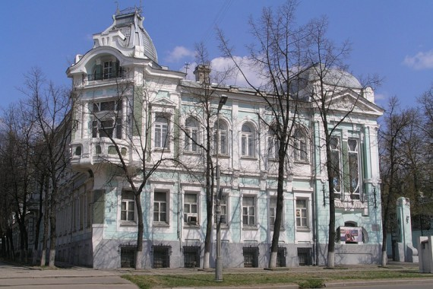
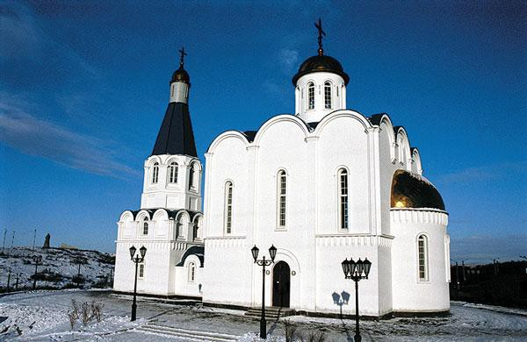
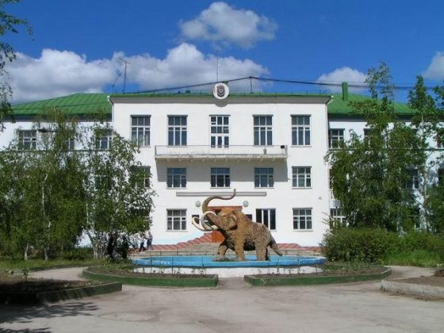
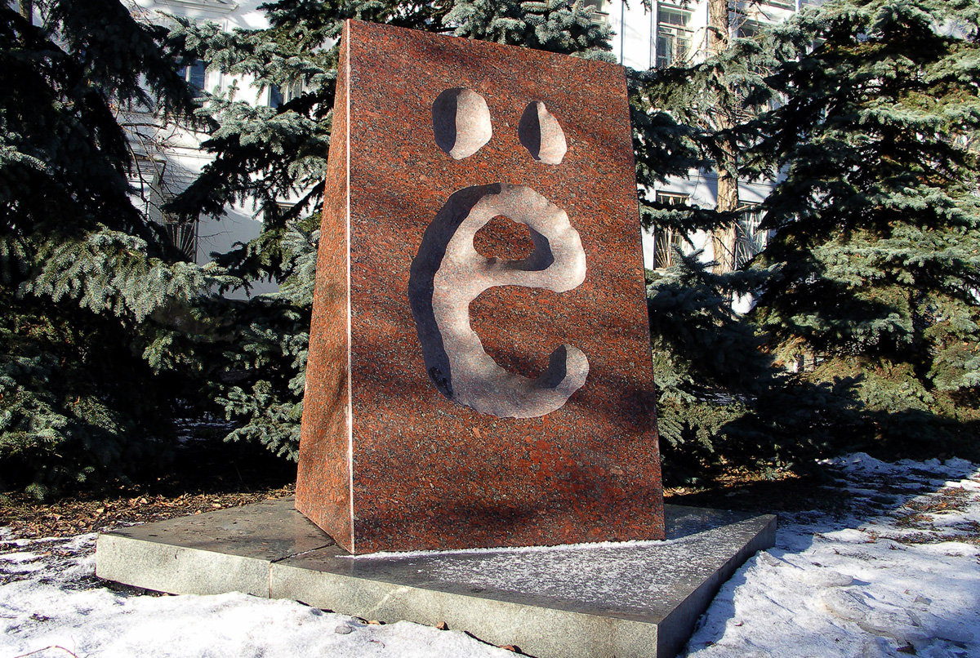
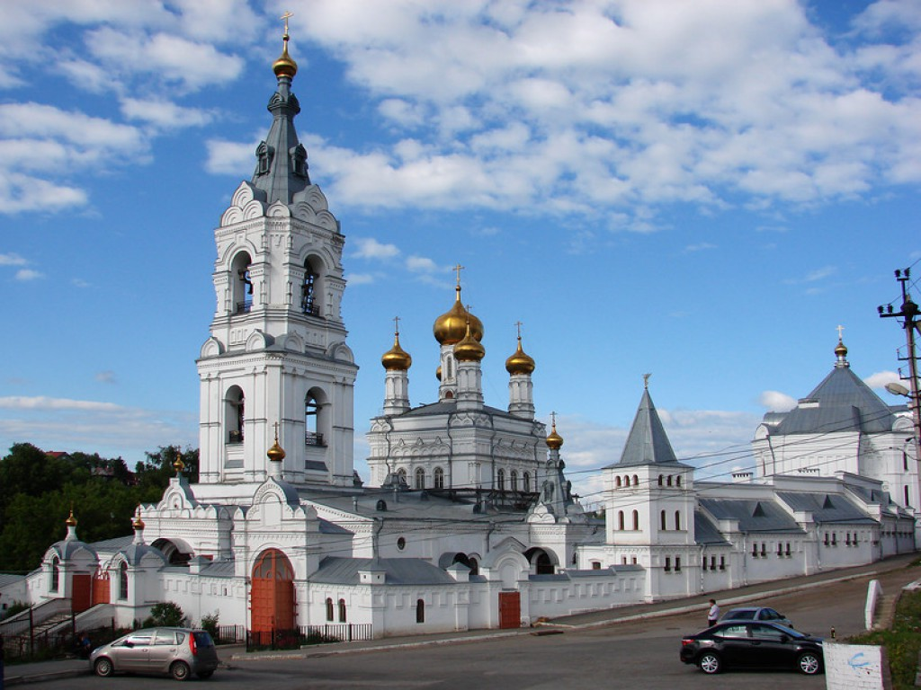
Экспедиции в регионы
Ивановская область
Мурманская область
Северная Осетия
Бурятия
Якутия
Ульяновская область
Пермский край

Slide 7
1
Организации в регионах проекта системы выявления локальных культурных брендов и интерактивной программы обучения их носителей.
Этапы проекта
2
Формирование классификатора и каталога «локальных культурных брендов»
3
Разработка мультимедийной карты локальных культурных брендов
4
Продвижение через публикации в СМИ и социальных сетях - Facebook, ВКонтакте, Instagram, Youtube
5
Продвижение локальных брендов на основе публикации печатных материалов: каталога локальных культурных брендов (каталога) по карте локальных брендов, буклета
6
Демонстрация культурных брендов, на фестивале «Живое наследие» с приглашением СМИ, представителей туристической отрасли и иных потенциальных инвесторов
2

Slide 8
Механизмы отбора культурных брендов
Экспедиции в регионы
Экспертный отбор на основе исследования
Признанные бренды

Slide 9
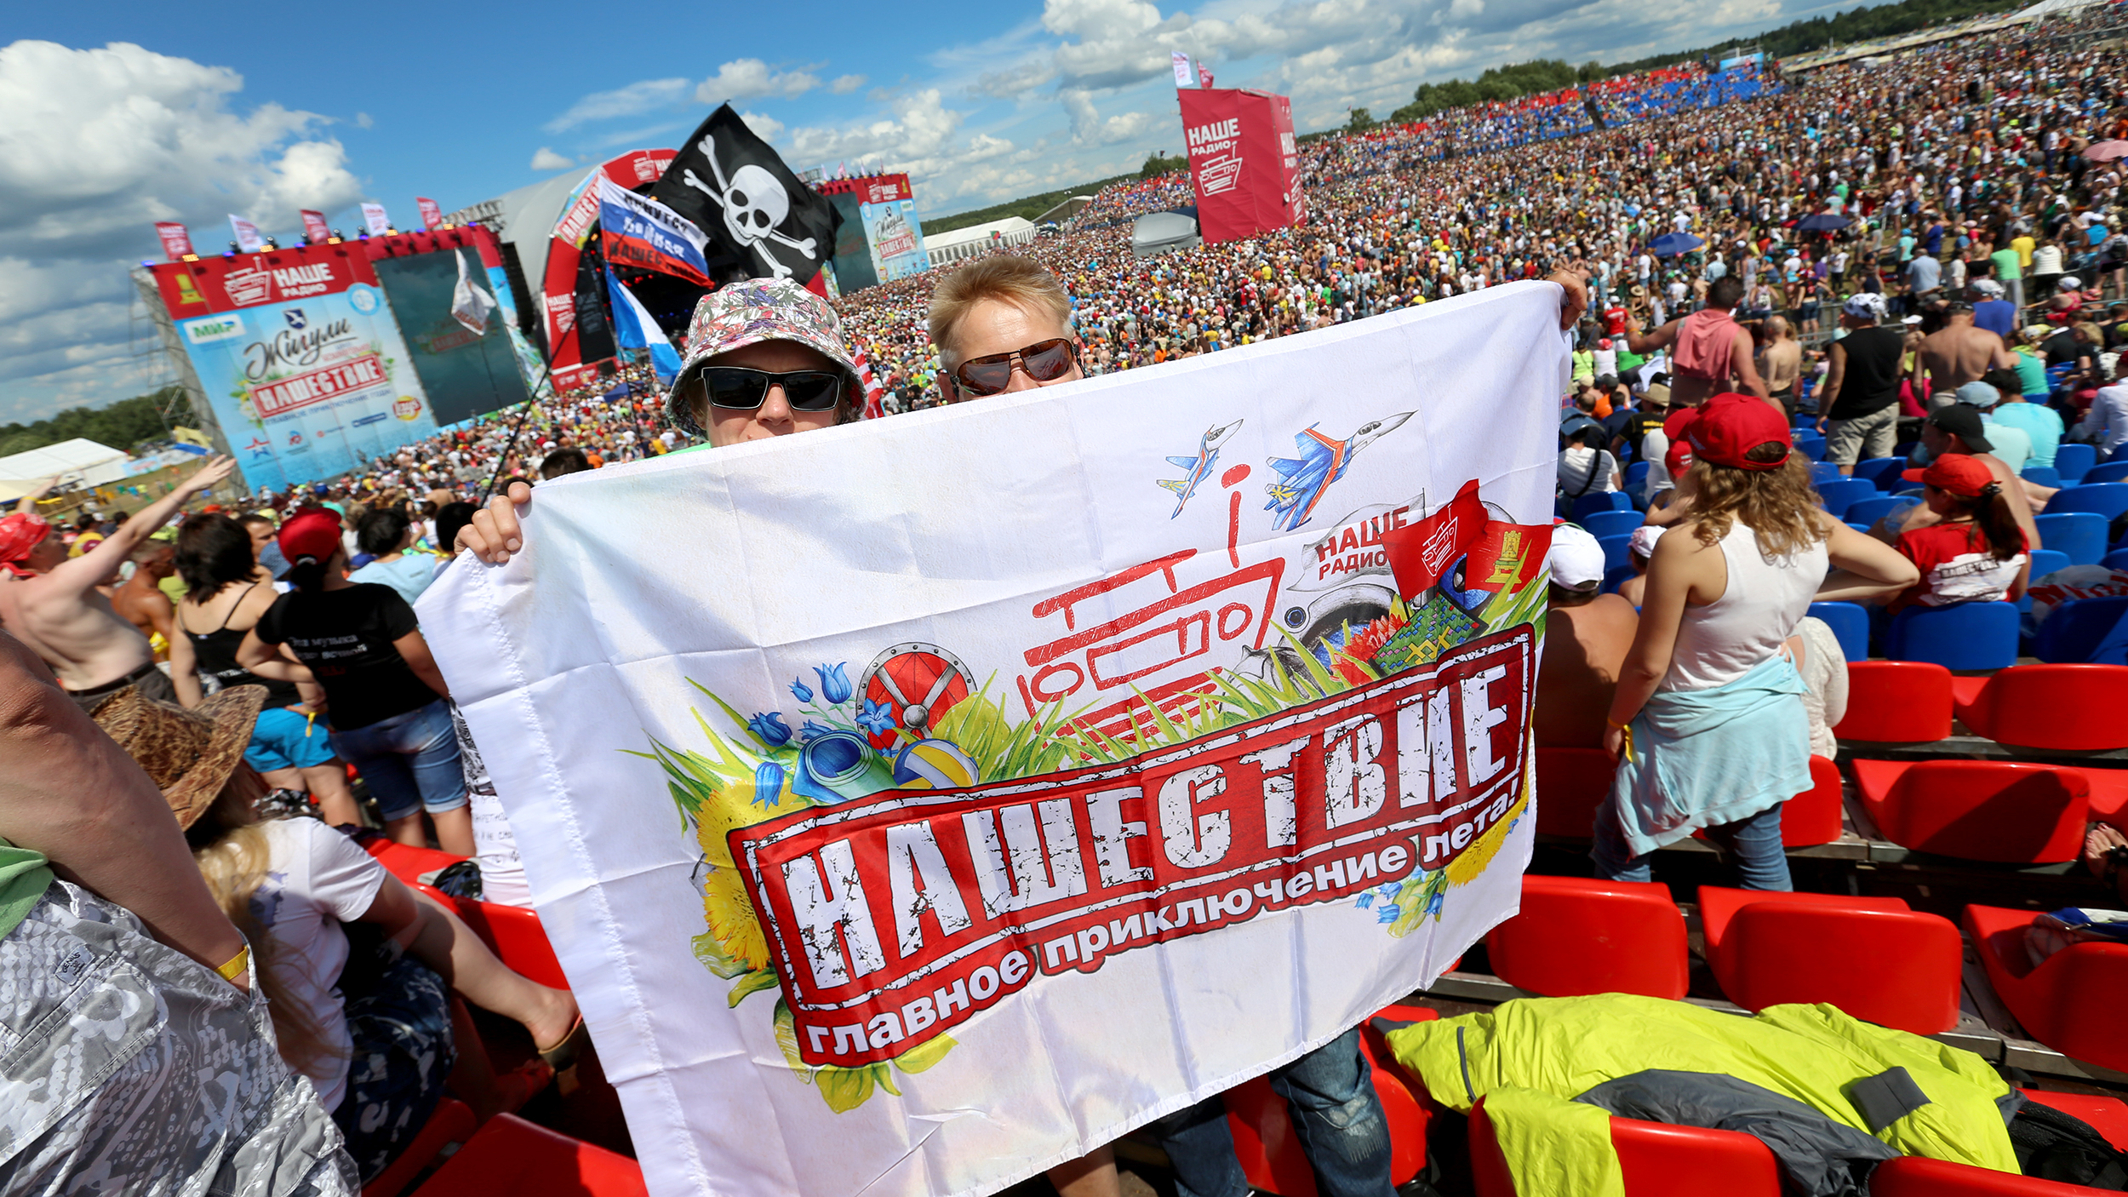
Критерии признания
Объекты ЮНЭСКО
Конкурс «Россия 10»
Конкурс «7 чудес России»
Массовые социокультурные события

